Slide 1
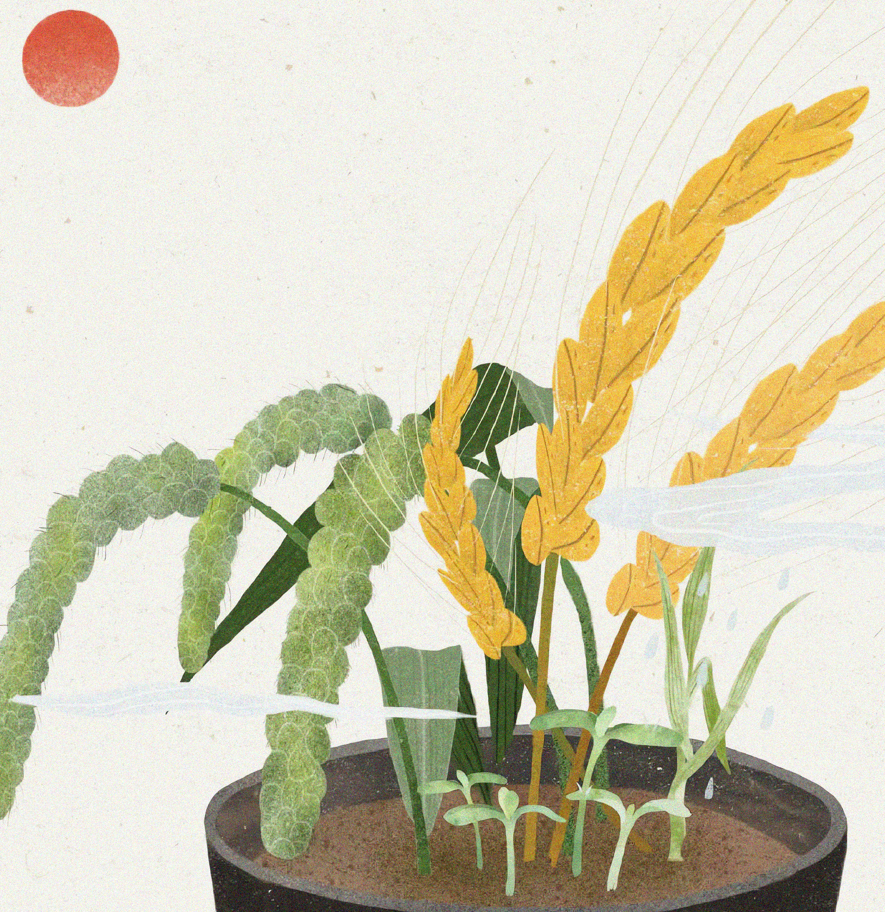
微生物
与作物生产
Microbiology And Crop Production
黎可乐 范轩 董雯 祁浩杰 俞舒景

Slide 2
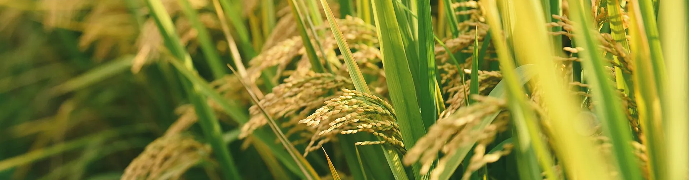
目 录
CONTENTS
1
2
3
微生物对作物生产的益处
微生物对作物生产的弊端
改良措施

Slide 3

01
微生物对作物生产的益处

Slide 4

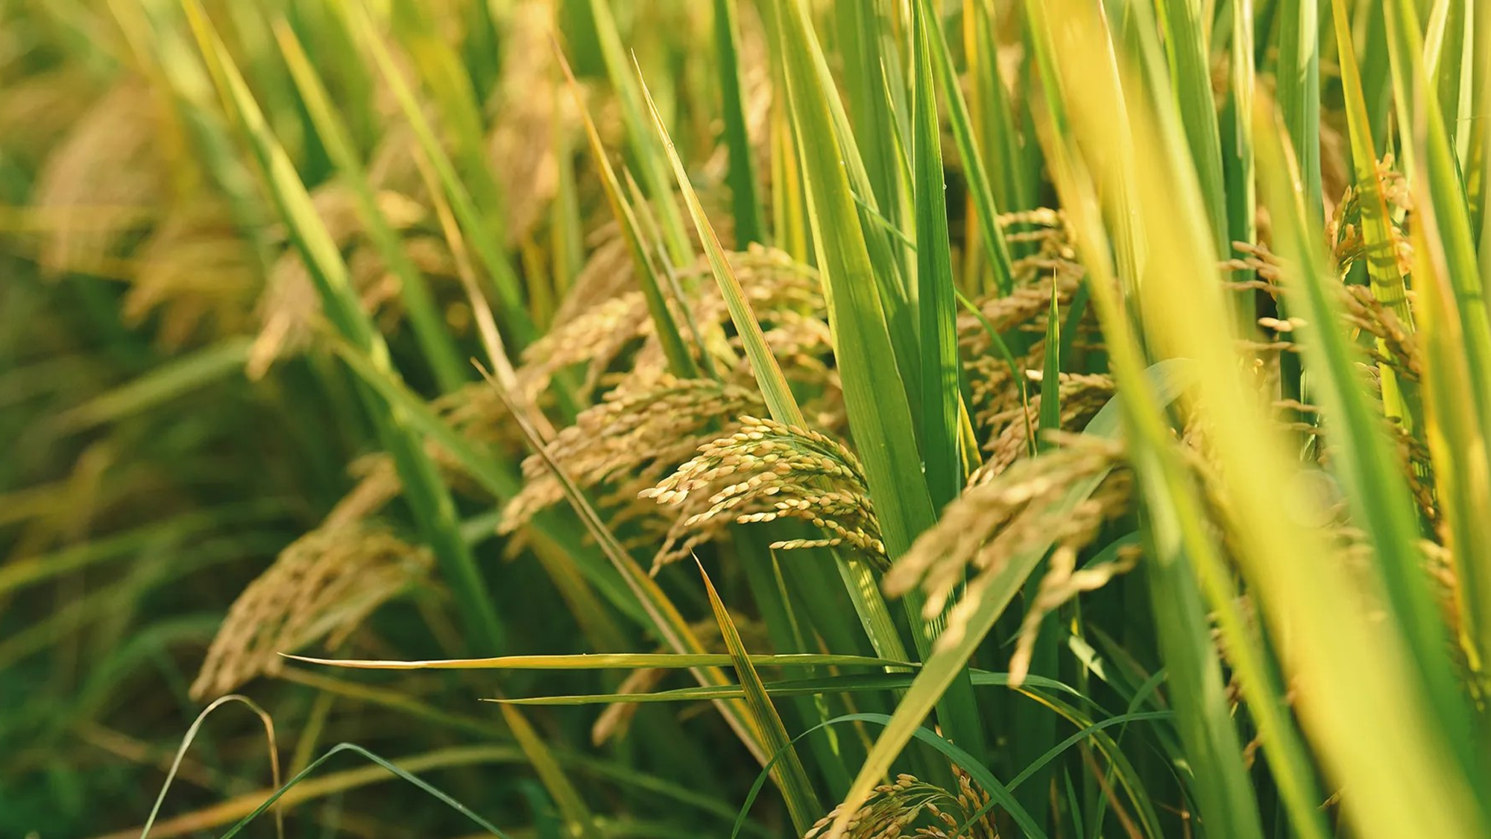
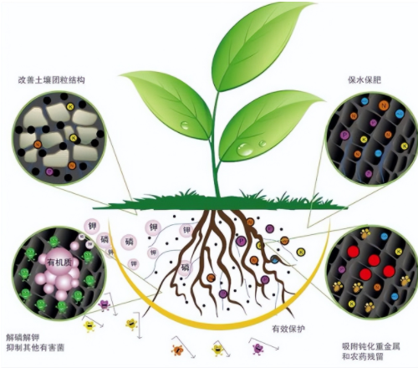
1.1 微生物在土壤肥力的提升上起着关键作用
A.分解土壤中的有机物质，将其转化为植物可以直接吸收利用的营养元素
B.促进土壤结构的改善
C.增加土壤的通气性和保水性
D.为作物生长创造更好的土壤环境

Slide 5
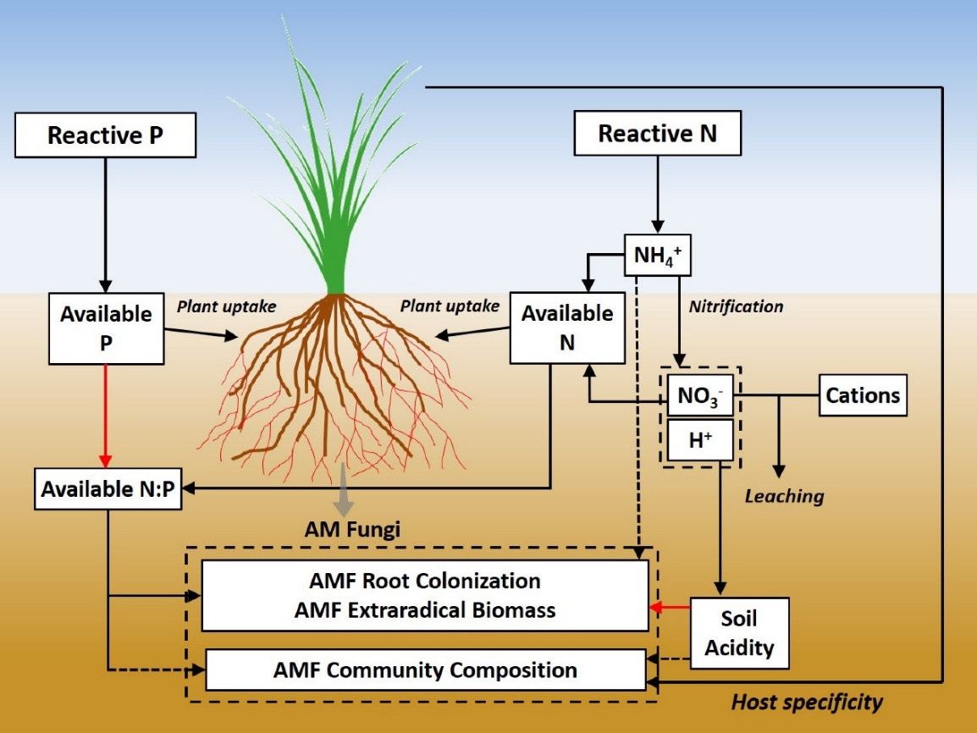
1.2 微生物与作物根系之间可以形成共生关系
A.与作物根系结合，形成根瘤或菌根，帮助作物吸收更多的水分和养分
B. 分泌生长激素和酶类物质，促进作物的生长和发育，提高作物的抗逆性

Slide 6
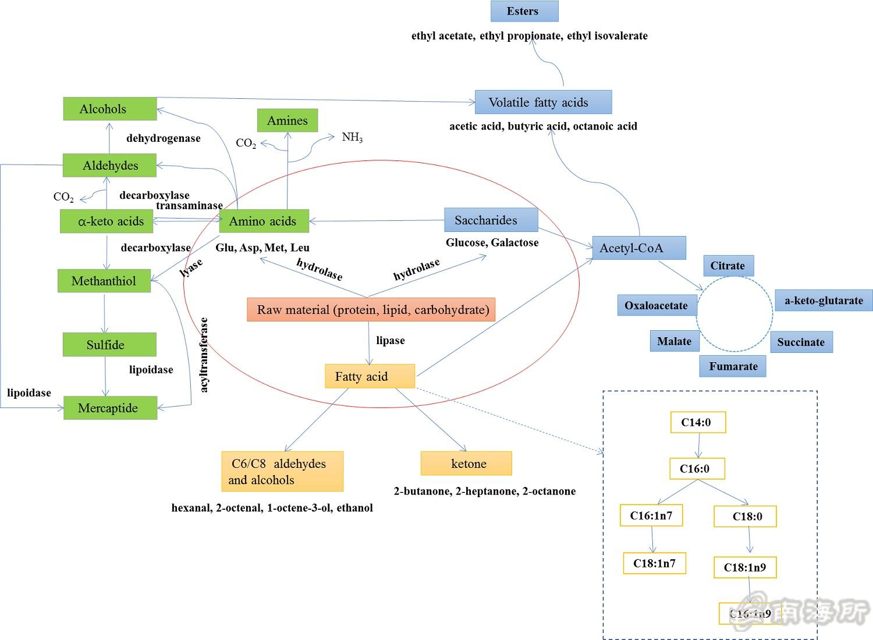
1.3 微生物改善农产品的品质和风味
A.食品的加工和储存过程中通过发酵作用产生独特的风味和口感
B.产生一些有益的营养物质和功能性成分，提高农产品的营养价值
微生物代谢调控的农产品风味形成作用机制

Slide 7
02
微生物对作物生产的弊端

Slide 8
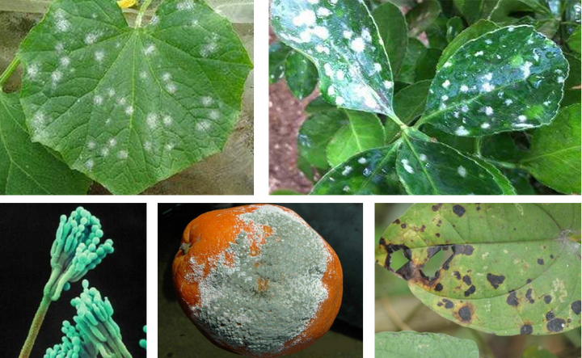
2.1 病原微生物感染作物
A.侵入作物的组织，破坏其正常生长过程，导致作物叶片出现病斑、枯萎，甚至死亡
B.影响作物的产量，还可能降低农产品的品质，对农业生产造成损失

Slide 9
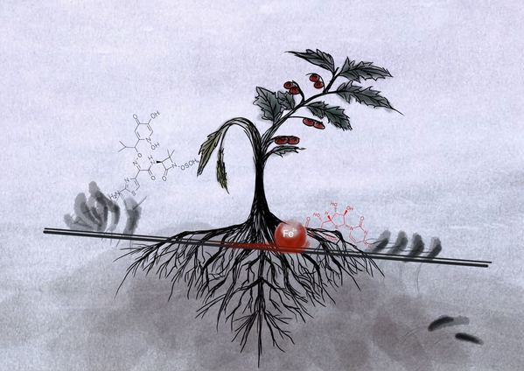
2.2 微生物与作物争夺养分
A. 与作物根系竞争有限的氮、磷、钾等营养元素，导致作物养分吸收不足，影响其正常生长和发育
B.使作物生长缓慢、叶片黄化，严重时甚至导致作物死亡
根际微生物与作物争夺Fe³⁺

Slide 10
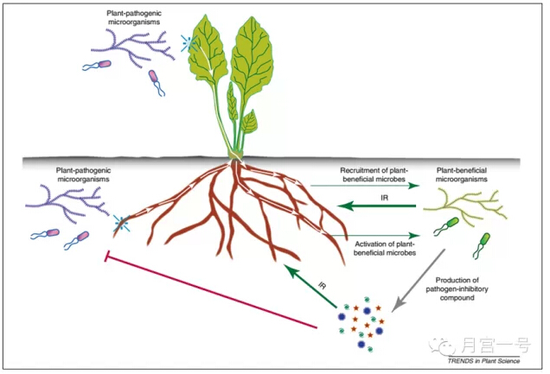
2.3 微生物产生有毒物质
A.有毒物质通过根系吸收进入作物体内，影响作物的生理代谢过程，导致作物生长异常
B.有毒物质对人体健康产生潜在威胁

Slide 11
03
改良措施

Slide 12
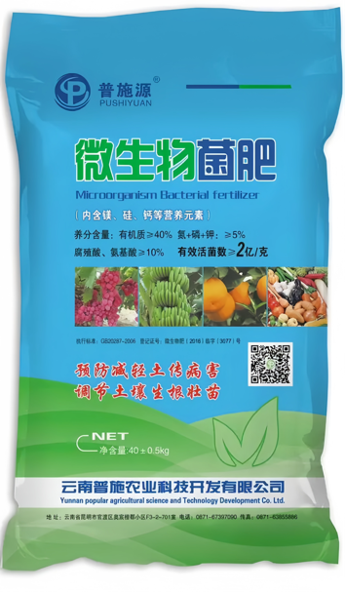
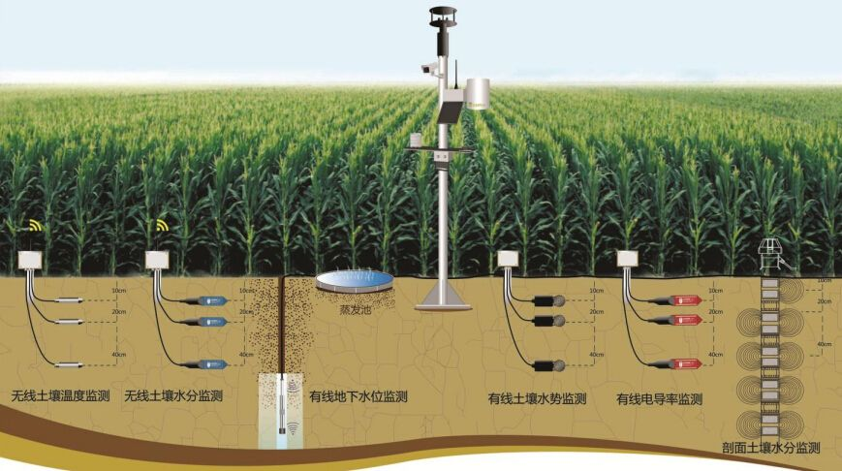
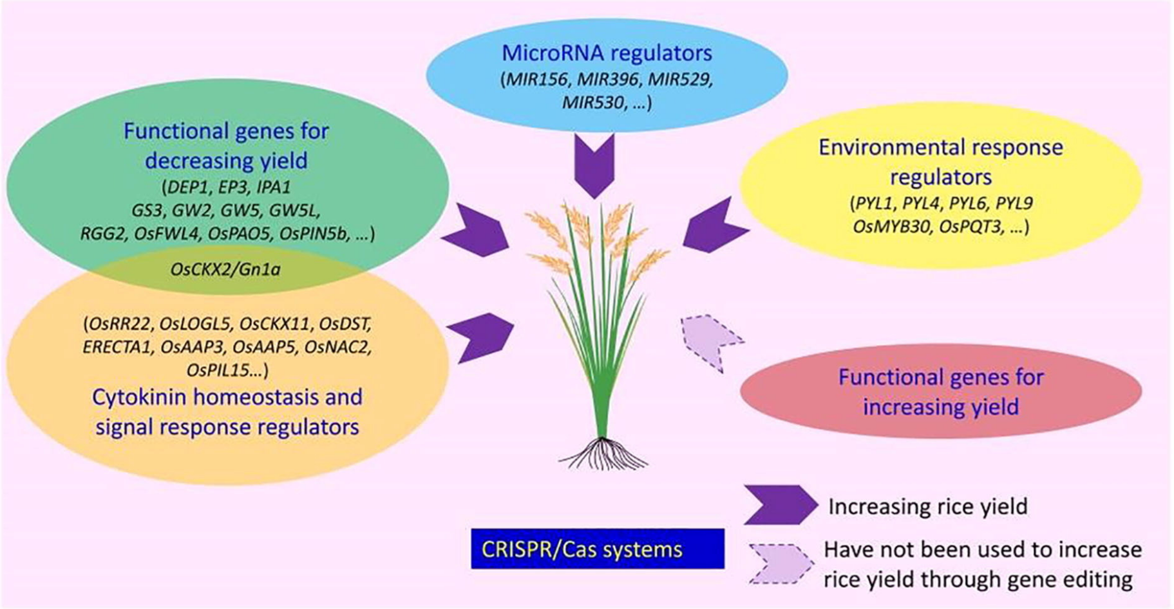
A. 针对病原微生物的威胁，可以通过生物防治方法来应对
B.对于土壤污染问题，可以加强土壤管理，改善土壤环境
C.为了减轻微生物与作物之间的养分竞争，可以优化施肥方案，确保作物获得充足的养分
D.针对微生物可能产生的有毒物质问题，可以通过选择抗性品种或进行遗传改良来提高作物的抗毒能力
E.为了综合防治微生物对作物生产的不良影响，可以采取综合性的管理措施

Slide 13
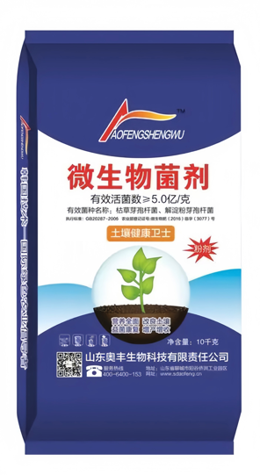
微生物菌剂
A.微生物菌剂是指目标微生物(有效菌)经过工业化生产扩繁后，利用多孔的物质作为吸附剂，吸附菌体的发酵液加工制成的活菌制剂。
B.微生物菌剂分类
按剂型可分为：液体、粉剂、颗粒型。
C.正确使用微生物菌剂
在播种前，可以将微生物菌剂与种子混合拌匀，以提高种子的发芽率和促进幼苗生长。在作物生长过程中，也可以将微生物菌剂与肥料混合使用，为作物提供持续的养分支持。
D.注意事项
施用时间：由于夏季光照强，紫外线可能会威胁微生物菌剂中的有益菌存活，因此建议在4-9月时避开紫外线照射强烈的时期施肥。阴天或晴天的上午、傍晚是施用微生物菌剂的较好时机。

